Slide 1




Slide 2
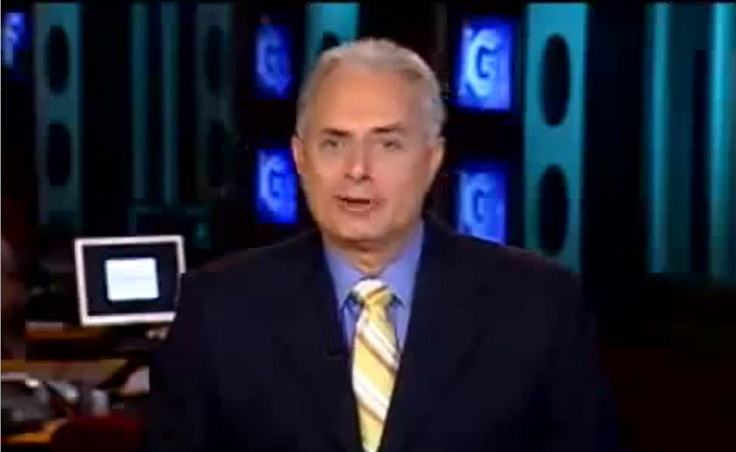
Qual a expectativa da computação em nuvem em 2008?
Jornal da globo a Revolução da Computação em Nuvem
Jornal da globo a Revolução da Computação em Nuvem

Slide 3


Reportagem
Jornal da Globo - 2008
Busque no vídeo as respostas para as seguintes perguntas:
Como a reportagem de 2008 define a ideia de "computação nas nuvens"?
Quais eram os principais exemplos de serviços de nuvem citados na época?
Além do Yahoo, quais outras empresas globais eram vistas como protagonistas na oferta de serviços baseados em nuvem em 2008?
Segundo a reportagem, qual era a diferença principal entre instalar programas no computador e acessá-los pela internet?
De que forma essa mudança impactava custos e acessibilidade para usuários e empresas?
Quais eram as principais preocupações levantadas em 2008 sobre a adoção da nuvem (segurança, conectividade, confiança, dependência de terceiros)?
O vídeo apresenta a nuvem como tendência futura. Hoje, olhando em retrospectiva, quais previsões se confirmaram e quais não se concretizaram?

Slide 4
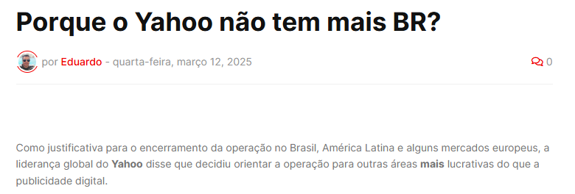
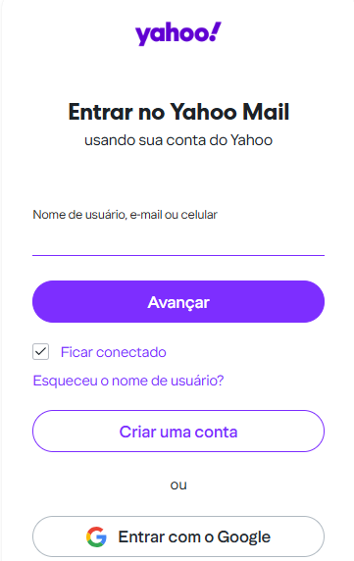


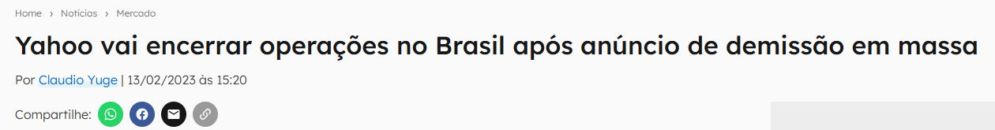
Um pouco de história!

Slide 5

IPO ?
Empresa privada oferece suas ações ao público pela primeira vez
Passa a ser de capital aberto
Investidores podem comprar ações da empresa

Slide 6
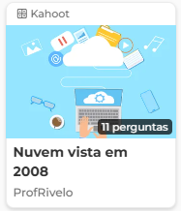
Kahoot!
Após o Vídeo do Jornal da Globo - 2008
Objetivo?
“Aquecimento”: dar contexto e uso prático
Identificar as principais dúvidas
Bagagem da turma sobre o assunto
As respostas deste Kahoot serão disponibilizadas junto aos demais slides (material do curso)

Slide 7




Slide 8

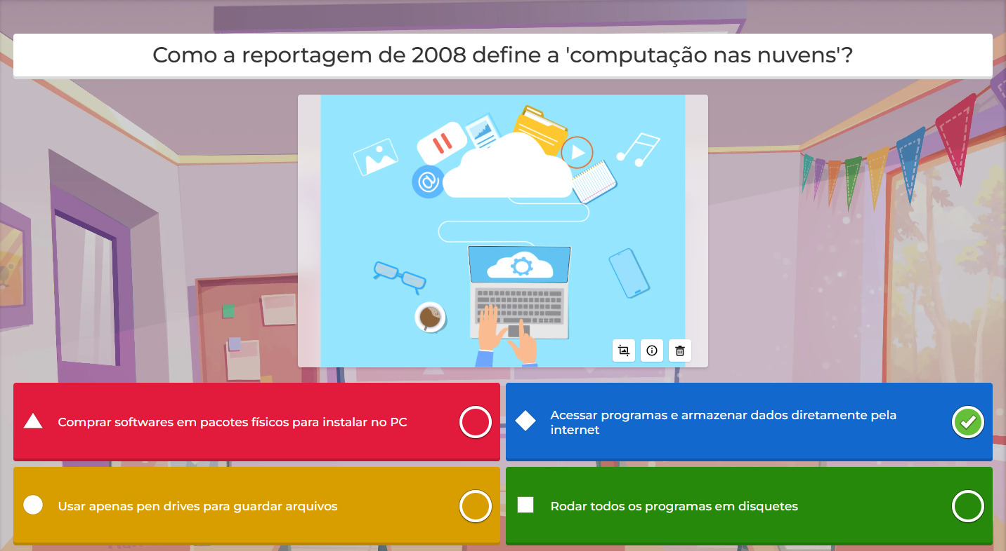

Slide 9
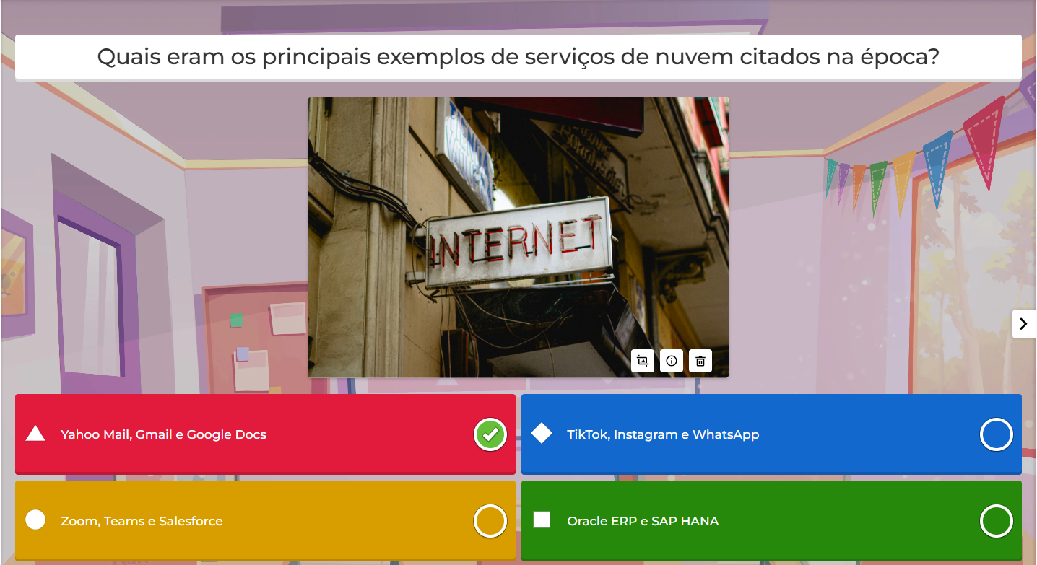

Slide 10
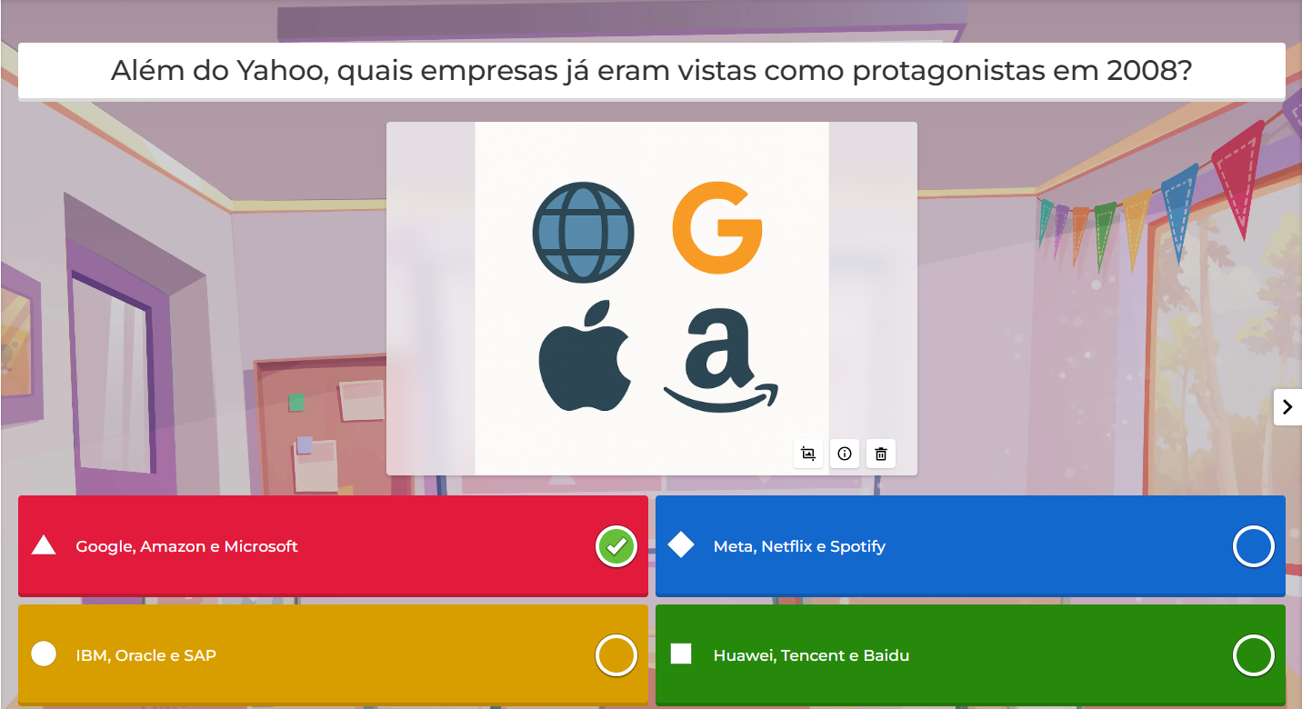

Slide 11
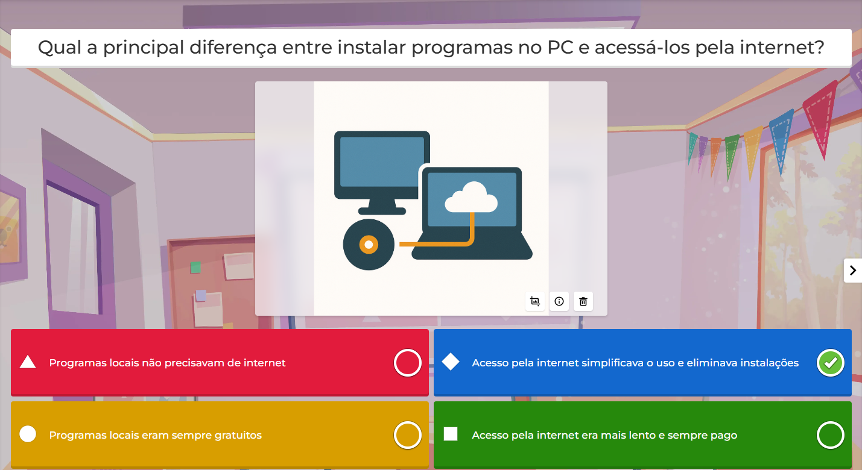

Slide 12
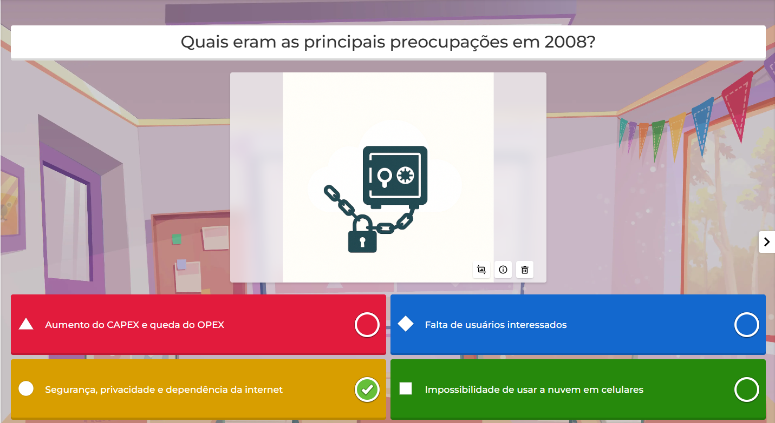

Slide 13
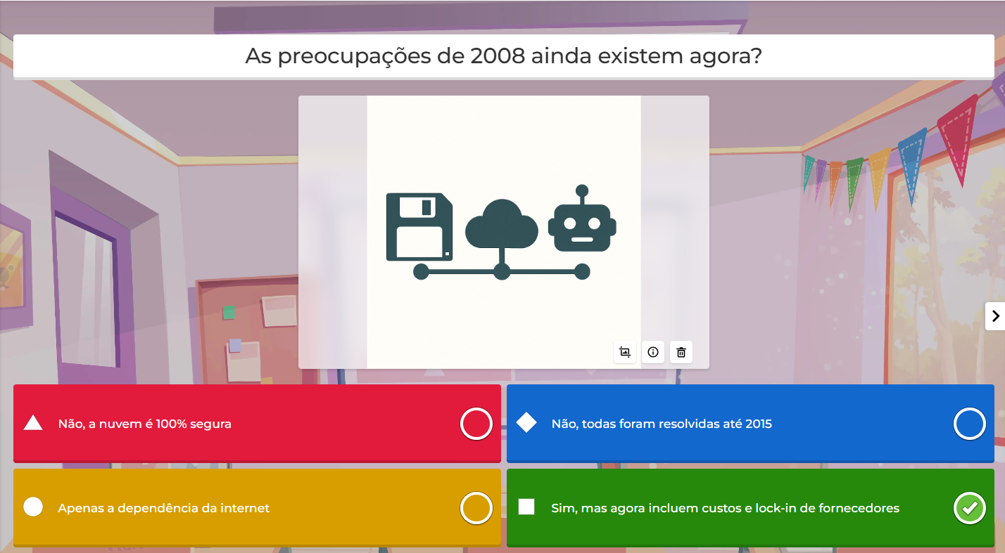

Slide 14
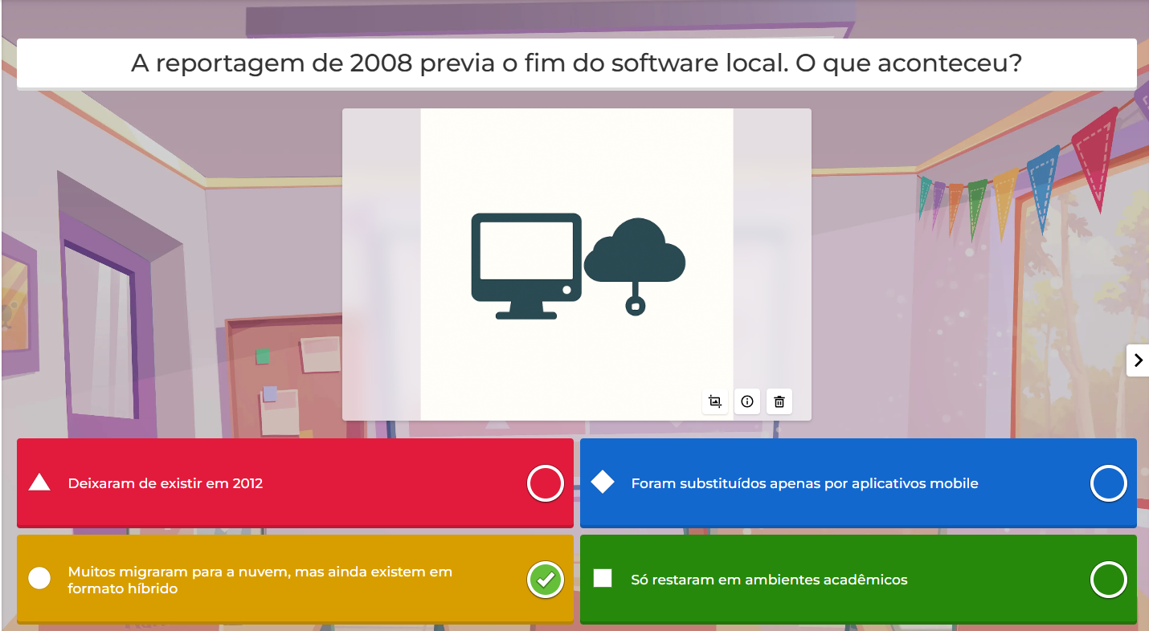

Slide 15
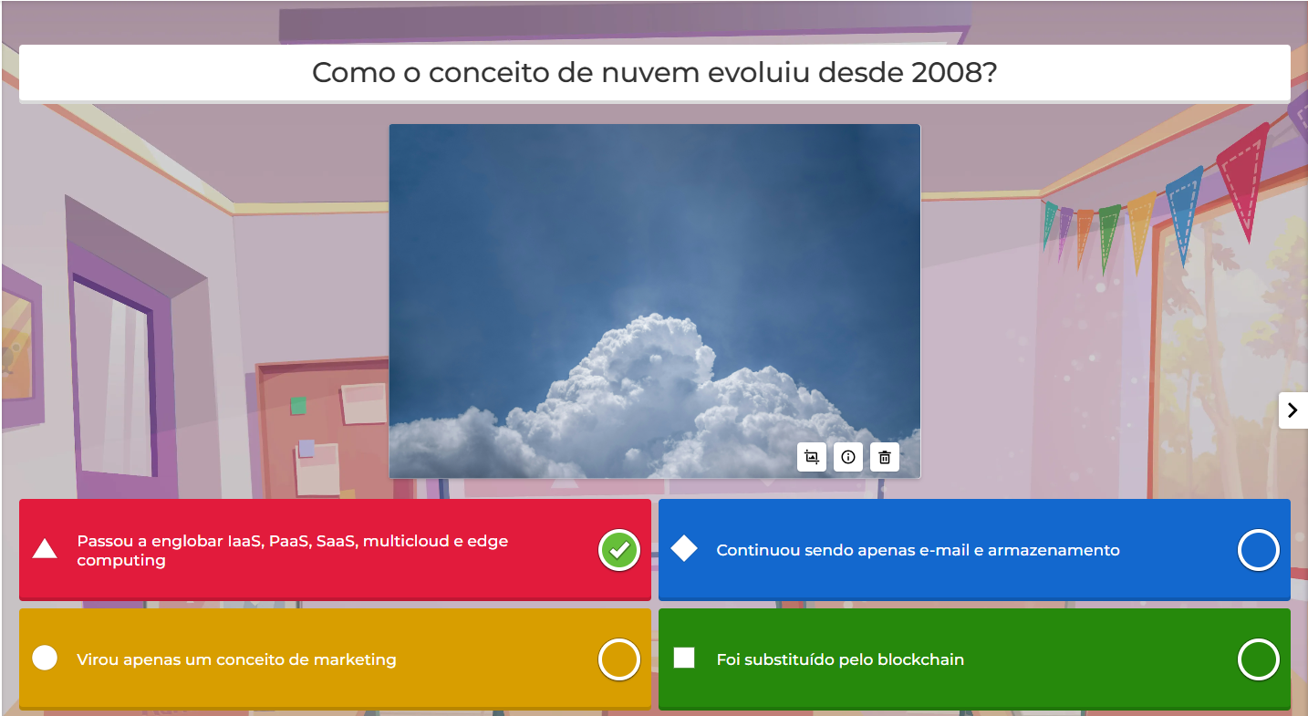

Slide 16
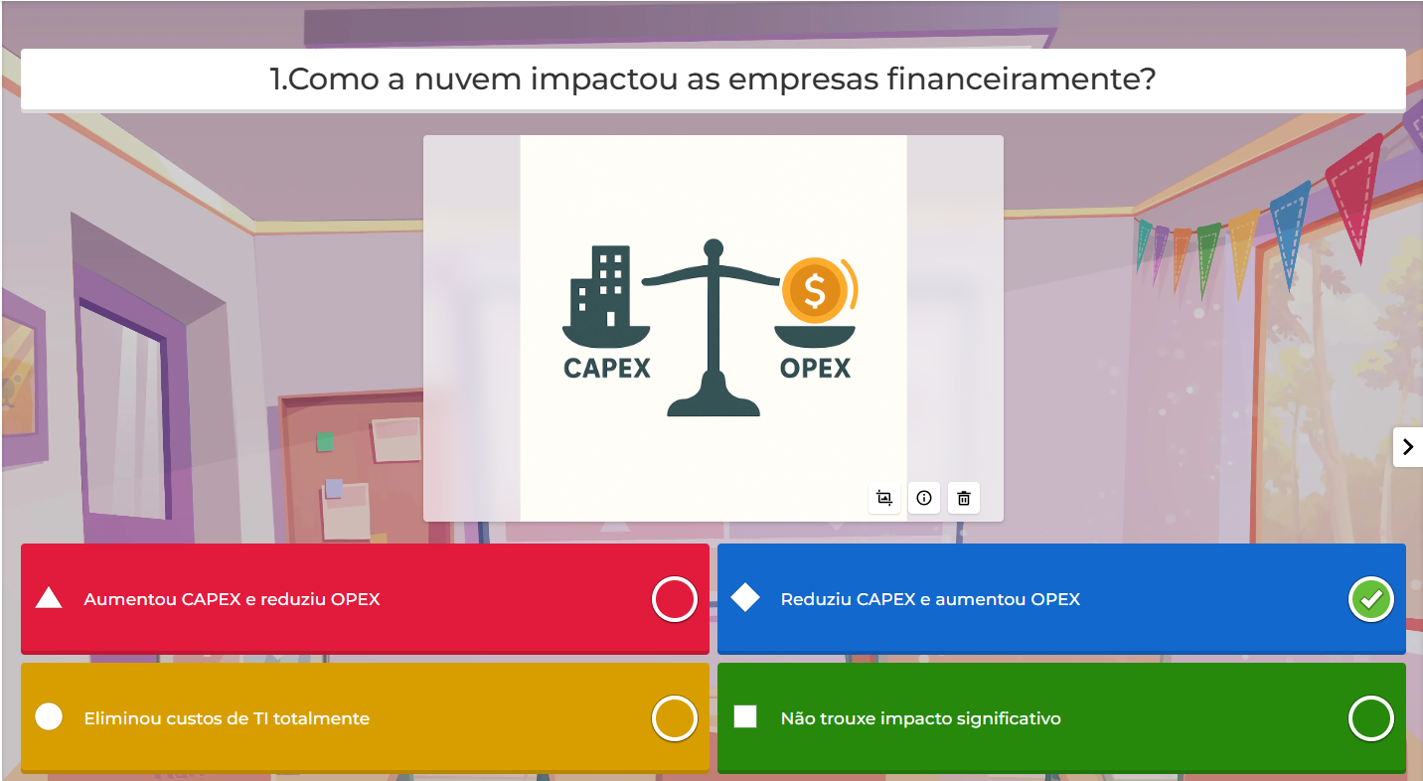

Slide 17
